Slide 1
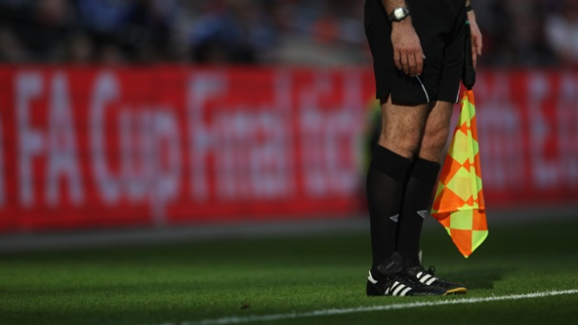
FLAGGTÆKNI OG MERKJAGJÖF AD
Gunnar Sv. Gunnarsson FIFA AD
18. apríl 2014

Slide 2
Formáli
Skyldur skv. 6. greininni og bls. 85-103 í leiðbeiningum
Þessi fyrirlestur er viðbót ofangreint og m.a. unnið upp úr efni sem UEFA lagði fram í fyrstu sérhæfði AD ráðstefnunni sem haldin var í Portúgal í mars sl.
Flaggtækni og merkjagjöf breytist ekki þó talsamband og hljóðmerki séu notuð
Augnsamband við D í allri ákvarðanatöku er lykilatriði – það liggur ekkert á!
„Bíða og sjá“ er í dag hjá UEFA „Bíða, bíða, bíða og sjá“.

Slide 3
Almennt um flaggtækni 1/2
Samræmd notkun er mikilvæg til að koma í veg fyrir misskilning og hjálpa til við að selja okkar ákvarðanir
Flaggið ávallt sýnilegt D og í vinstri hönd í hliðarskrefum
Seinkar rangstöðuákvörðunum
Auðveldara að skipta yfir í sprett niður að hornfána
Það liggur ekkert á – ákveðnar hreyfingar með öryggi og festu (ekki í flýti eða á ýktan hátt)
Framkvæmið bendingar í kyrrstöðu og reynið að halda hverri bendingu í a.m.k. 2-3 sek eða þar til D hefur tekið eftir (sumir nota talningu … upp 1-2-3… bending 1-2-3)
Forðist faldar bendingar til D og takið engar áberandi aukabendingar (enga leikaræna tilburði)

Slide 4
Almennt um flaggtækni 2/2
Flaggið á vera kyrrt á hlaupum
Skiptið um hönd neðan mittis (jafnvel þó flaggið sé komið upp)
Ekki of mikið í sundur með lappir í bendingum (c.a. í línu við axlir)
Aldrei horfa á flaggið – það er örugglega á sínum stað ☺
Enga auka snúninga eða sirkus takta
Ekki fara inn á völlinn á hlaupum upp og niður
Ekki koma við boltann
Nota hljóðmerki eftir óskum D en þó yfirleitt þegar dæmt er leikbrot, rangstaða, í skiptingum og í tvísýnum ákvörðunum (tæpt útaf / tæpt skorað).

Slide 5
Innkast 1/2
Flaggið er framlenging handar
Ekki sveigja úlnlið niður eða aftur og enga smiðstakta
30-40° horn upp frá láréttu, neðsta flagghornið c.a. í axlarhæð (holning og stærð skipta máli)

Slide 6
Innkast 2/2
Ef bolti fer augljóslega útaf:
Ykkar megin: Beint í bendingu
D megin: setjið þá flagg í „rétta“ hendi og bíðið eftir viðbrögðum D og svo í bendingu
Ef bolti fer tæpt útaf:
Ykkar megin: Upp með flagg í „réttri“ hendi , bíðið eftir flauti og svo niður í bendingu
D megin: Upp með flagg í „réttri“ hendi, bíðið eftir viðbrögðum D (flaut / bending /merki) og svo í bendingu (muna að skipta niðri ef á þarf að halda)

Slide 7
Horn- eða markspyrna 1/2
Gefið merkið við hornfána, hægri hönd og snúið að velli
Horn: 30-40° horn niður frá láréttu og c.a. 2m frá fána
Ekki sveigja úlnlið niður
Augljós markspyrna og þið eruð staddir langt frá endalínu: nægjanlegt að gefa merki við markteigslínu.

Slide 8
Horn- eða markspyrna 2/2
Ef bolti fer augljóslega útaf:
Ykkar megin: Beint í bendingu
D megin: bíðið eftir viðbrögðum D og svo í bendingu
Ef bolti fer tæpt útaf:
Ykkar megin: Upp með flagg, bíðið eftir flauti og svo í bendingu
D megin: Upp með flagg í „réttri“ hendi, bíðið eftir viðbrögðum D (flaut / bending /merki) og svo í bendingu
Fara fyrir bolta ef D stöðvar leik t.d. vegna aðvarana

Slide 9
Leikbrot
Upp með „rétta hendi“ (vinstri: sóknarbrot, hægri: varnarbrot) og veifið með úlnlið og svo í bendingu (30-40°)
Mismunandi ákefð eftir eðli brots (líkt og D notar flautuna)
Hafið í huga staðsetningu D og ekki taka of ítrekað „stuðningsflöggun“. Það getur snúist upp í andhverfu sína.
Ræðið við D hvar hann vill að þið takið frumkvæði og mögulega svæðisskiptingu í föstum leikatriðum.

Slide 10
Rangstaða
Upp með flagg í hægri hönd (betri sýn á völlinn og D)
Bíða eftir flauti og eftir það 1-2-3 og svo niður í staðsetningu 1-2-3 ef aukaspyrnan er ekki tekin hratt
Staðsetning: lárétt og 30-40° upp og niður frá láréttu
Bíða með flagg í staðsetningu ef þú ert rétt staðsettur annars niður og vera ekki of stífur á staðsetningu (D oftast í betri aðstöðu).
Forðist „hundinn“ því þið tapið hraða … UEFA vill ekki sjá slík merki.

Slide 11
Brot innan / utan vítateigs
AD dæmir brot:
Víti: Veifa leikbrot með hægri og færa sig greinilega niður að hornfána. Ganga svo rösklega frá hornfána með flagg í vinstri hendi að vítateig.
Utan: Veifa leikbrot með hægri og sýna áttina og færa sig svo greinilega í línu við brotstað (utan við teig). Flagg í vinstri.
D dæmir brot:
Víti: Færa sig greinilega niður að hornfána. Ganga svo rösklega frá hornfána með flagg í vinstri hendi að vítateig.
Utan: Færa sig greinilega í línu við brotstað (utan við teig) og lyfta flagginu ef þörf er á. Setja flaggið í vinstri hönd og lyfta því örlítið frá líkama.
Ef þú veist ekki hvort það er fyrir innan eða utan haltu þá stöðu þinni án bendinga… það er ekki gott en klárlega betra en að giska.

Slide 12
Staðsetning í Vítaspyrnu
Við markteig í vítaspyrnukeppni.
Við vítateig í leiktíma
Ef AAD þá á móts við vítateigslínuna / næst aftasta varnarmann til að dæma um hvort leikmenn fari inn í teig áður en bolta er spyrnt
Taka línu við næst aftasta varnarmann eins fljótt og hægt er að lokinni vítaspyrnu. Skáskera frímerki ef þörf krefur.

Slide 13
Leikmannaskipti án 4D
Flagg yfir höfuð, hægri hönd á handfangi og hendur beint upp (ekki halda með vinstri hönd í neðra flagghornið og ekki puttana upp í loft).
Bíða eftir merki D (AD2 speglar ef D snýr að honum) og hlaupa greiðlega að miðlínu með flaggið niðri í hægri hendi
Gefið ykkur tíma til að skoða leikmanninn og reynið að skrá niður skiptinguna áður en varamaðurinn fer inná
Gangið frá skriffærum áður en þið hlaupið af stað með flaggið í vinstri hendi til að taka ykkur stöðu við næst aftasta varnarmann
Augnsamband við D til merkis um að þú sért klár

Slide 14
Skráning
Passa að skrá ekki á sama tíma og AD1 og D. Nánara fyrirkomulag í samráði við D.
Láta flaggið hanga niður (ekki setja flaggið undir arminn)
Standa beinn í baki… þ.e. ekki bogra yfir spjaldið

Slide 15
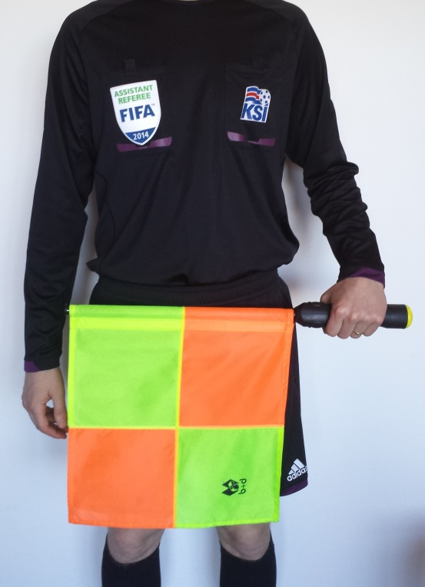
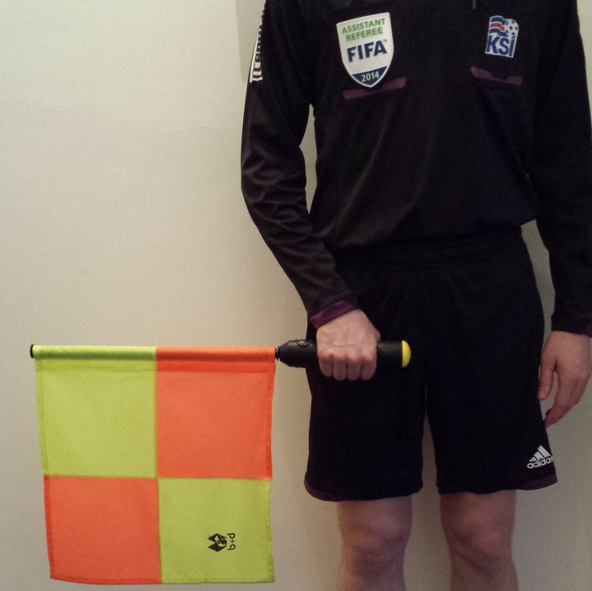
Viðbótarbendingar 1/2
Notið ávallt viðbótarbendingar í samráði við D
1. Þarf að ná tali af þér! Í mikilvægum ákvörðunum skal reyna að
koma í veg fyrir að aðrir en D og AD heyri samtalið.
2. Leikur stopp og meiddur leikmaður enn inná velli en á
leið útaf með leyfi dómara
1.
2.

Slide 16
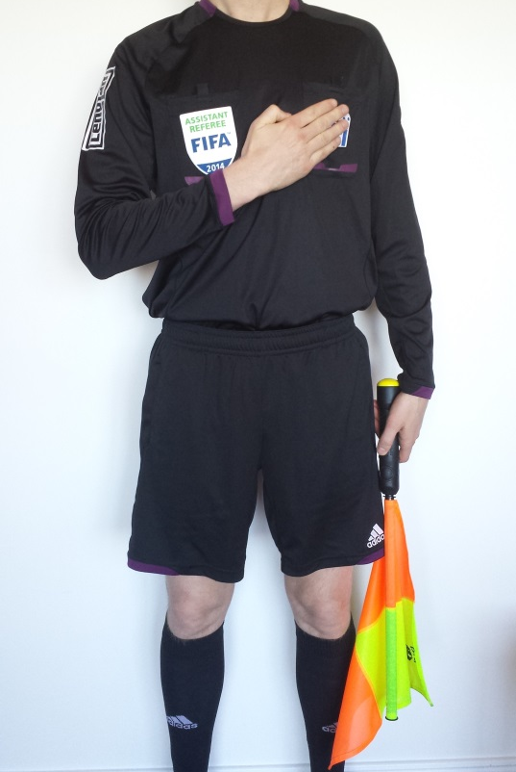
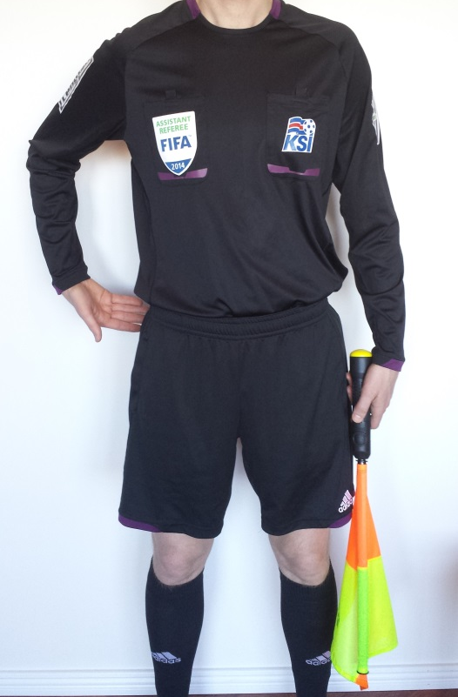
Viðbótarbendingar 2/2
3. Áminning/Gult spjald: Flötum lófa bankað létt á brjóstvasa
4. Brottrekstur/Rautt spjald: Flötum lófa bankað létt á rassvasa
Engin læti í þessum bendingum – yfirvegun – þetta eiga að vera falin skilaboð til D.
3.
4.

Slide 17
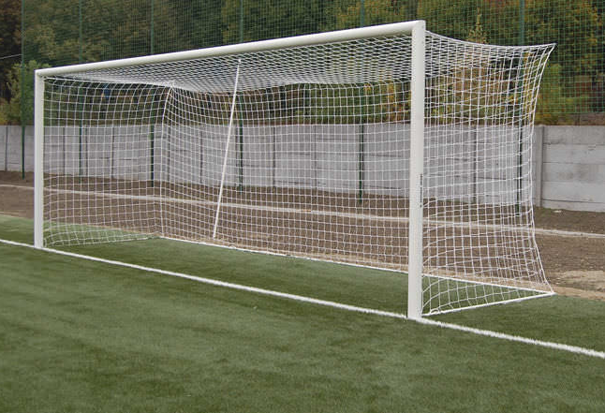
Markskoðun
Skoðið mörkin vel í vallarskoðun og ef þarf að laga eitthvað aftur í upphitun (bæði mörkin).
Við upphaf leiks og seinni hálfleiks. AD1 ræður hraða – engan asa. Þetta er markskoðun ekki bara „show“!
1. Hlaupið greiðlega að nærstöng, 2. Neðri hluti, 3. Efri hluti, 4. Í línu
Reynið á netið með höndum (ekki með flagginu) og lýtið yfir möskvana líka (ekki bara festingar við gras og stangir)
3
2
3
2
1
4
1
4

Slide 18
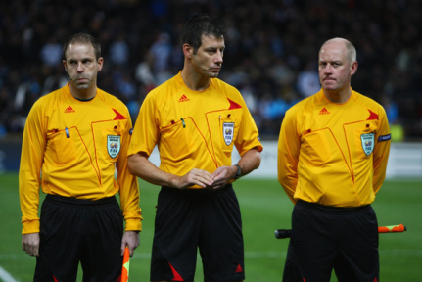
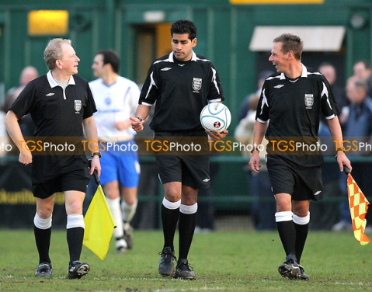
Gengið til vallar og hlutkesti
Flaggið frá D og ekki upprúllað
Sýnið einbeitingu…ekkert fliss eða hrókasamræður
Stígið hálft skref afturábak við hlutkesti
Ekki skrifa fyrir framan fyrirliða - D hefur nægan tíma
Bíða með að beygja sig eftir peningnum

Slide 19
Önnur praktísk atriði
D ræður för í vallarskoðun – komið með ábendingar og leyfið D að ráða hvort hann vilji fylgja því eftir
Skoðið leikmenn við búningsklefa (auðveldara að senda þá inn til að laga búnað). Gott að telja út.
Upphitun: AD1 ræður för (þ.e. taka báðir línu)
Hlaupið rösklega til D að leik loknum – enga spretti.
Notum fyrirbyggjandi tal (innköst og návígi)
Bekkjarmál – taktík og samráð við D

Slide 20
Að lokum
Flaggið er ykkar verkfæri og vopn (líkamstjáning og flaggnotkun)
Skiptumst á upplýsingum og gagnrýnum hvorn annan á uppbyggjandi hátt.
Komum til leiks með það í huga að styrkja og bæta liðsheildina.
Takk fyrir og góða skemmtun í sumar!

